Slide 1
Évaluation d’un programme d’éducation à distance ISPO catégorie II
Une première pour Haïti

Slide 2
But du voyage
Évaluation, pour le compte de ISPO, du programme de formation à distance en orthèse-prothèse de l’université Don Bosco du Salvador donné en Haïti durant 3 ans 1/2.
Évaluatrice lors des examens finaux de février 2015

Slide 3
Plan de présentation
Le séisme
ISPO
Le programme
Les examens
Les résultats
Mes impressions

Slide 4
Le séisme du 12 janvier 2010 en Haïti fait plus de 500 000 victimes dont environ 300 000 blessés.

Slide 5
Plus de 5 ans après le séisme, beaucoup de quartiers de Port-au-Prince restent encore à reconstruire.

Slide 6
Avec l’aide de différents organismes, l’université Don Bosco au Salvador est approchée pour débuter un programme d’éducation à distance en orthèses et prothèses qui da débuté en 2012.

Slide 7
‘’Sois lent à te faire des amis et sois encore plus lent à t’en défaire’’ Auteur inconnu
C’est une collègue de classe et amie orthésiste (Nathalie Anglehart CO(c)) qui, connaissant mon penchant pour l’éducation, les voyages et les découvertes, m’annonce qu’elle donne mon nom à ISPO pour une éventuelle évaluation en Haïti en 2015.
Avant d’avoir le temps de dire ‘’ouf’’ ISPO me contacte en janvier pour un départ en février.

Slide 8
ISPO: International Society of Prosthetics and Orthotics
COMMENT ?
En assurant des soins de qualité et l'éducation des professionnels pour le bénéfice des patients à travers le monde
En faisant la promotion de la recherche et de la pratique fondée sur des données probantes
En facilitant le développement de technologies innovantes et adéquates
En faisant la promotion de la collaboration internationale
En favorisant l'échange, la connaissance de haute qualité et le réseautage.
Organisation mondiale qui vise à améliorer la qualité de vie des personnes susceptibles de bénéficier de prothèses, d’orthèses, et d’aides à la mobilité

Slide 9
ISPO: International Society of Prosthetics and Orthotics
Selon le rapport 2015, ISPO a effectué 41 visites de consultation ou d’évaluation en 2013-2014 et 2015
ISPO applique les recommandations et transmet les valeurs de l’Organisation Mondiale de la Santé (OMS)

Slide 10
ISPO: International Society of Prosthetics and Orthotics
C’est un processus volontaire des établissements d’enseignement.
S’ils rencontrent les critères demandés, les programmes et donc les étudiants inscrits et ayant terminé avec succès leur formation, sont accrédités ISPO catégorie I,II ou III, selon le cas.
Entre autre, ISPO évalue les programmes de formation des établissements d’enseignement en P&O.

Slide 11
Catégories ISPO
Catégorie I: Prothésiste ou orthésiste (ou terme équivalent) ayant 4 ans de formation spécifique qui équivaut à un degré universitaire.
Catégorie II: Technicien orthopédique ayant 3 ans de formation spécifique, plus bas qu’un degré universitaire.
Catégorie III: Mécanicien (ou travailleur de banc) ayant 2 ans de formation spécifique ou 4 ans d’expérience formative au sein de l’entreprise.

Slide 12
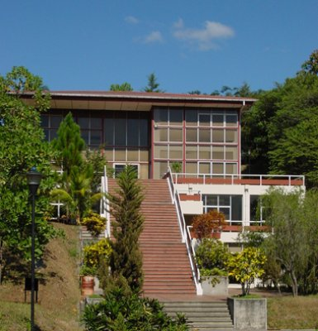
L’Université
Programme d’éducation à distance en orthèses- prothèses offert par l’université de Don Bosco au Savaldor
Accréditation catégorie I et II pour les programmes sur le site de l’université
Accréditation catégorie II pour le programme à distance

Slide 13
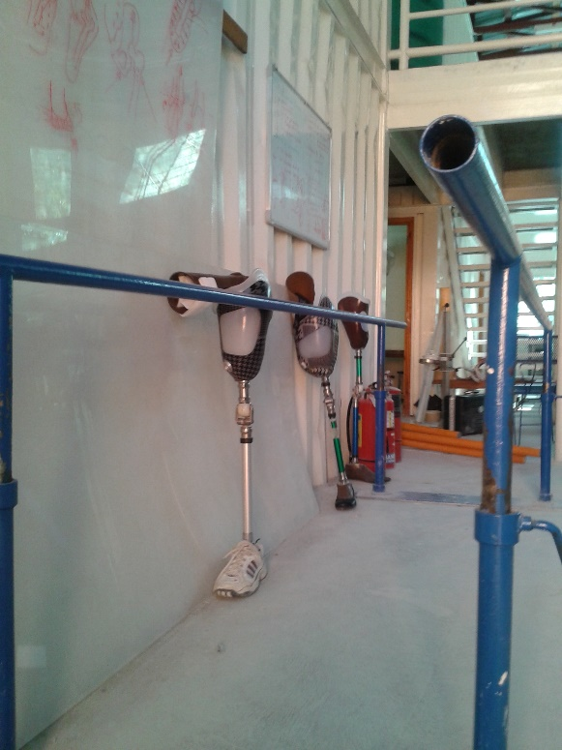
Le programme à distance en Haïti
Divisé en 5 modules de 16 semaines sur 3 ½ ans
1. Prothèses TT : Différents types d’emboîtures
Prothèses TF : Emboîtures à Ischion endigué et quadrilatérales
2. Orthèses tibio-pédieuses (AFO): différents design et composantes
Orthèses cruro –pédieuses (KAFO): différents designs et composantes
3. Orthèses du poignet et de la main : Passives (différents designs)
Orthèses du poignet et de la main : Articulées dynamiques
4. Prothèses membre supérieur TR et TH esthétiques et mécaniques
5. Différents types d’orthèses du tronc

Slide 14
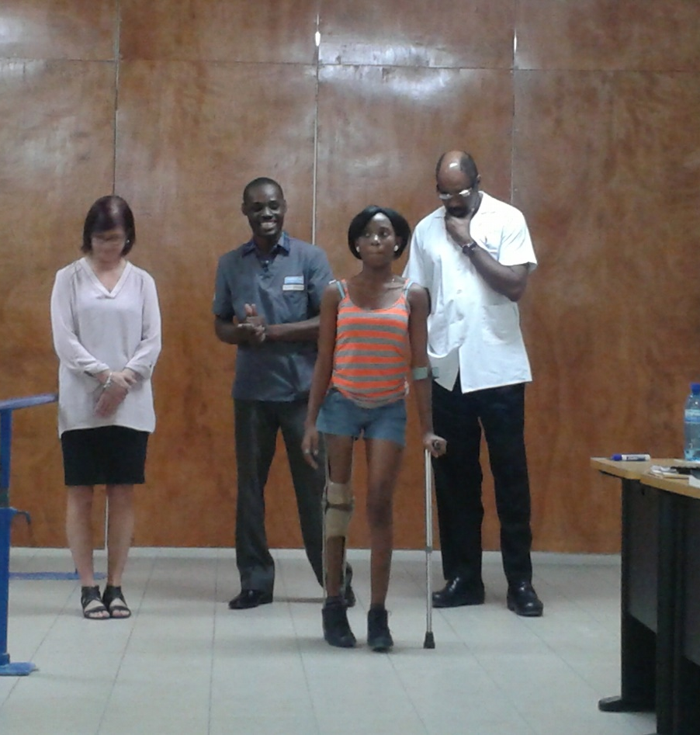
Le programme à distance en Haïti
Le programme se donne en alternance travail-étude dans des cliniques ou les étudiants peuvent être supervisés.
Les superviseurs sont des prothésistes/orthésistes certifiés ISPO catégorie I et II qui viennent du Salvador ou de l’Afrique.
La majorité des cliniques ont un superviseur
Il arrive qu’un clinicien supervise
plusieurs endroits.

Slide 15
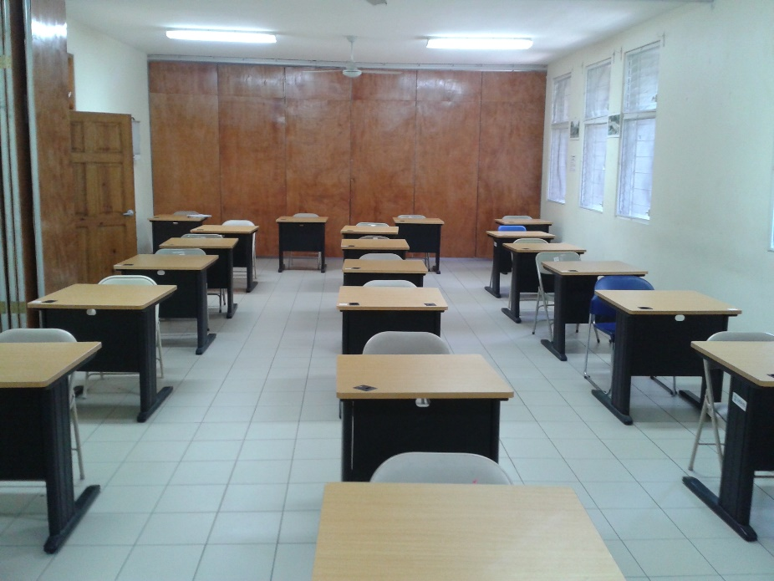
Le programme à distance en Haïti
Il y a des séminaires à chaque module qui traitent d’un sujet en particulier.
Les étudiants réalisent des activités et les examens en ligne.
Évaluation obligatoire à la fin de chaque module par présentation de cas, semblable à l’évaluation finale

Slide 16
Représentante de l’université : Karol Hernandez CPO
C’est la personne ressource, enseignante, elle est le lien entre UDB et chaque élève
Elle visite tous les lieux où il y a des étudiants
Elle planifie les activités en ligne
Planifie, organise et enseigne lors des modules
Supervise les examens en ligne
Planifie et organise les évaluations de fin de module
Elle a un traducteur à plein temps avec elle.

Slide 17
Le programme à distance en Haïti
Certains critères d’admission ont été modifiés pour rencontrer les réalités d’Haïti.
Abolition du critère de 5 ans d’expérience dans le domaine de l’orthèse-prothèse pour accéder au programme
Certains modules ont été adaptés pour les étudiants qui avaient moins d’expérience et auxquels on ne pouvait donner autant de responsabilités

Slide 18
Le programme à distance en Haïti
De 32 étudiants, on a terminé avec 24 qui étaient répartis en 10 organismes à Port-au-Prince, Léogane, Titanyen, Cap Haitien et Milot.
HI/Handicap International: 5 étudiants
HHH/ Healing Hands for Haïti (Nord américain): 4 étudiants
Brac/Bangladesh Rural Advancement Committee: 2 étudiants
Humedica (Allemagne): 1 étudiant
Johanniter (Allemagne): 6 étudiants
Hopital Adventist(International): 1 étudiant
Mission of Hope (USA?): 1 étudiant
CRUDEM Centre rural de développement de Milot (Canada): 2 étudiants
Prosthetic outreach foundation (international): 1 étudiant
Foundation Juntos Mejor (Espagne): 1 étudiant

Slide 19
Le programme à distance en Haïti
Cap Haïtien
Milot
Titanyen
Léogâne
Port-au-Prince

Slide 20
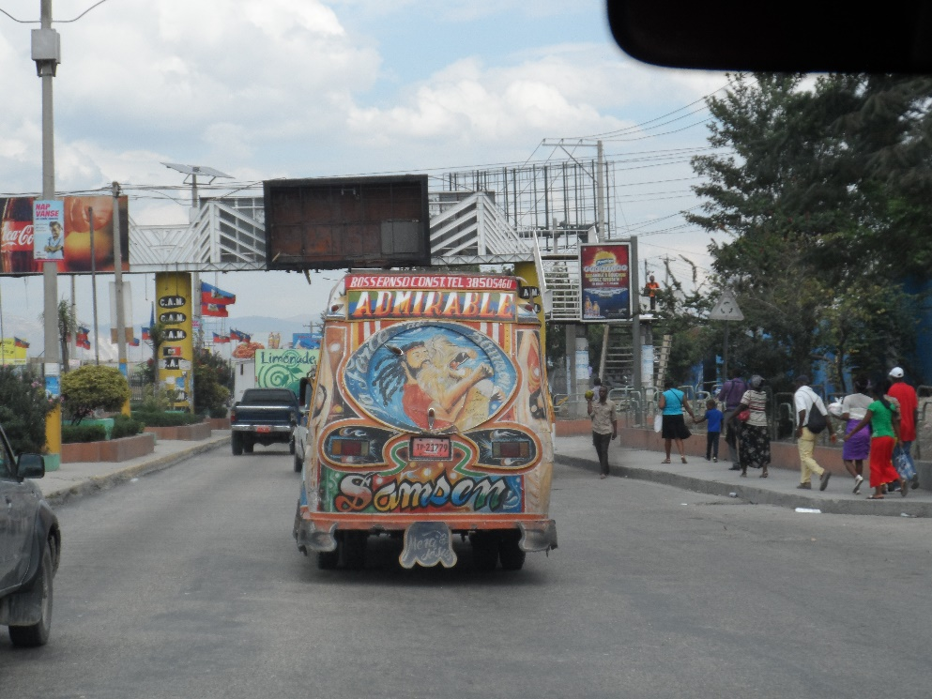
Principaux enjeux pour les candidats
La langue:
Beaucoup d’Haïtiens ne parlent pas le français, seulement le créole. Un des critères d’admission au programme de formation était de comprendre et de parler couramment le français
Retour à l’école:
Après plusieurs années de travail pour certains et peu d’éducation de base pour d’autres
Le transport:
Certains candidats vivaient à l’extérieur de Port-au Prince. Le transport est souvent un enjeux important en Haïti

Slide 21
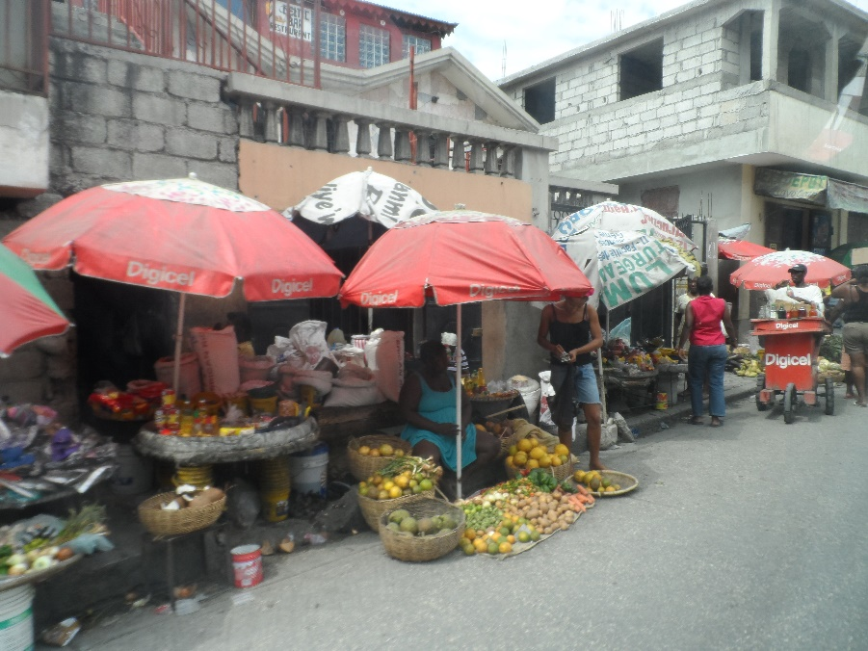
Principaux enjeux pour les candidats
Le contexte difficile:
Il y a eu 32 admissions au départ.
24 candidats ont complété les 5 modules.
22 candidats ont siégé aux examens finaux.
1 Candidat a disparu, ne s’est pas rendu aux examens, n’était pas joignable mais avait compléter les 5 modules. L’autre n’a pas rencontré les exigences de passage du dernier module.
Trouver du travail:
Les emplois vont souvent de paire avec les subventions

Slide 22
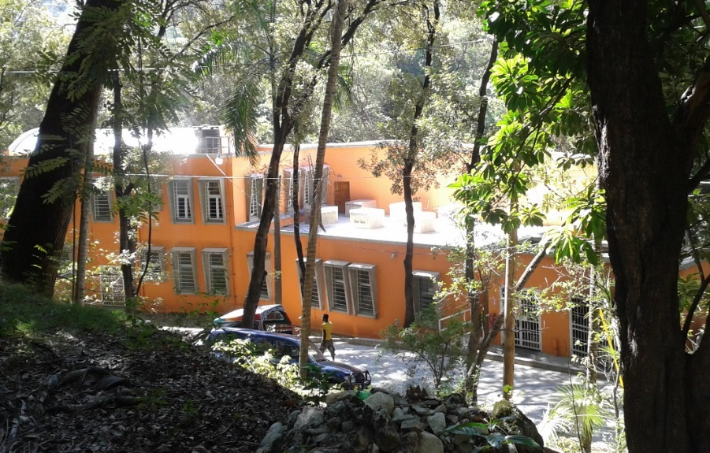
Lieu de l’examen: Healing Hands for Haïti (HHH)

Slide 23
Healing Hands for Haïti
ONG qui se consacre à la prestation de soins et de formation en médecine physique et en réadaptation aux adultes et enfants d’Haïti ayant des handicaps physiques
Existe depuis 1999
La meilleure façon de servir les gens d’Haïti est de leur donner les moyens de s’occuper d’eux même

Slide 24
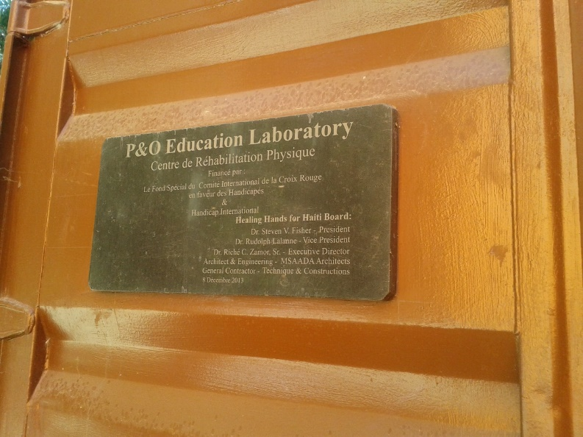
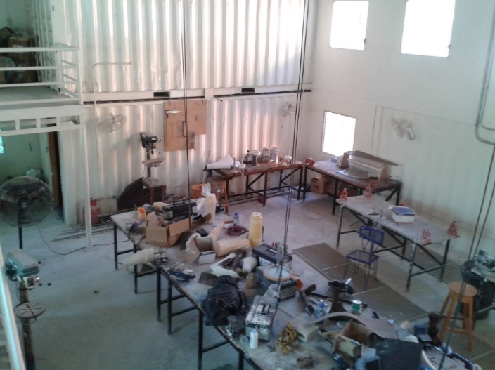
Le centre de formation

Slide 25
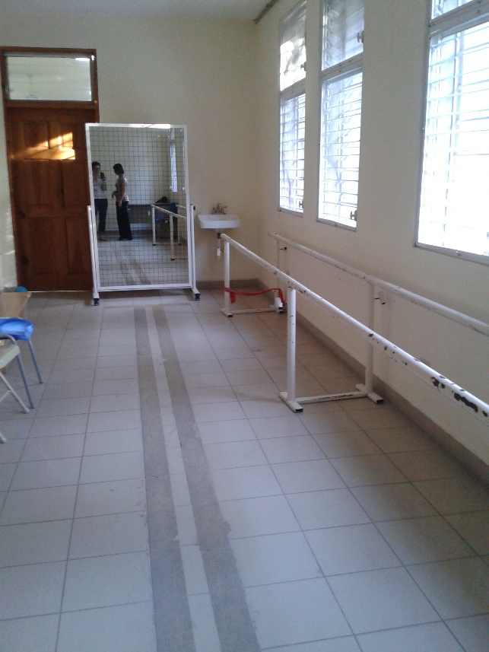
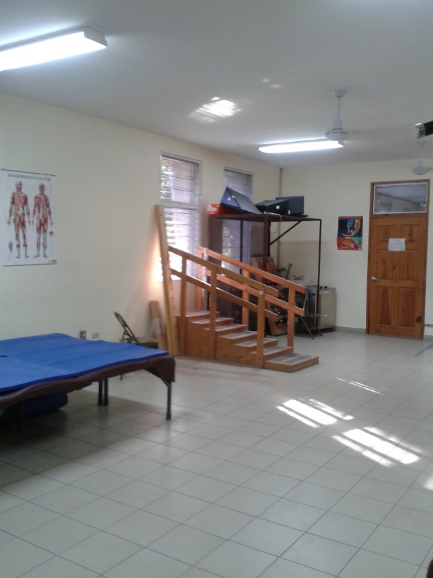
La clinique de HHH

Slide 26
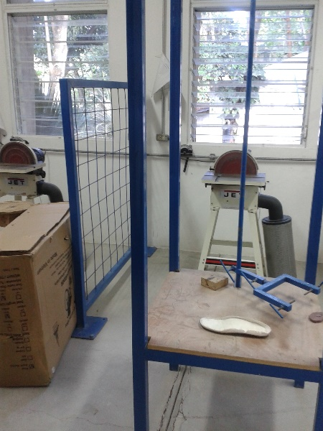
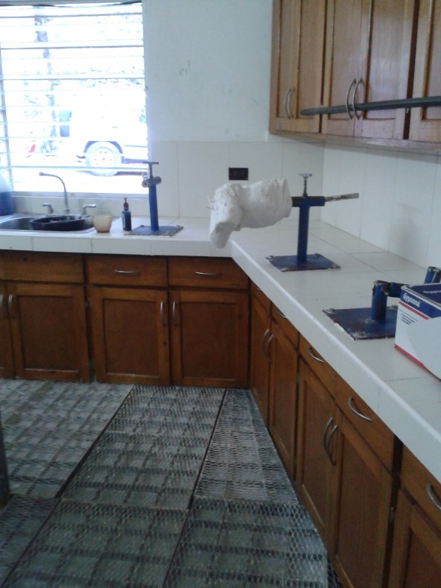
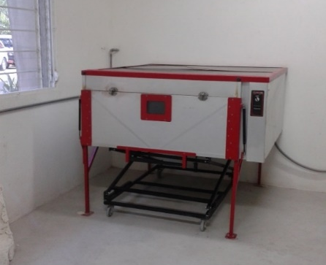
Le laboratoire de HHH

Slide 27
Guest House de HHH

Slide 28
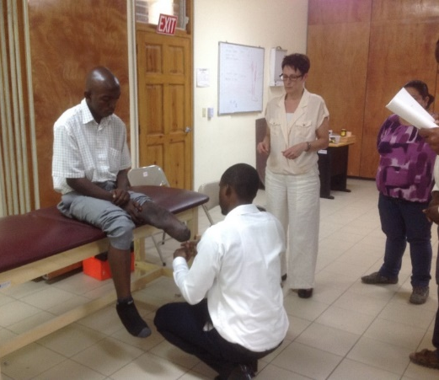
Les examens finaux
Section Écrite: 3 sections de plus de 3 heures chacune, répartie sur 3 jours
Pathologie
Biomécanique
Anatomie
Section Pratique
Présentation de cas qui s’est déroulé sur 8 jours
Fabrication sur 2 semaines

Slide 29
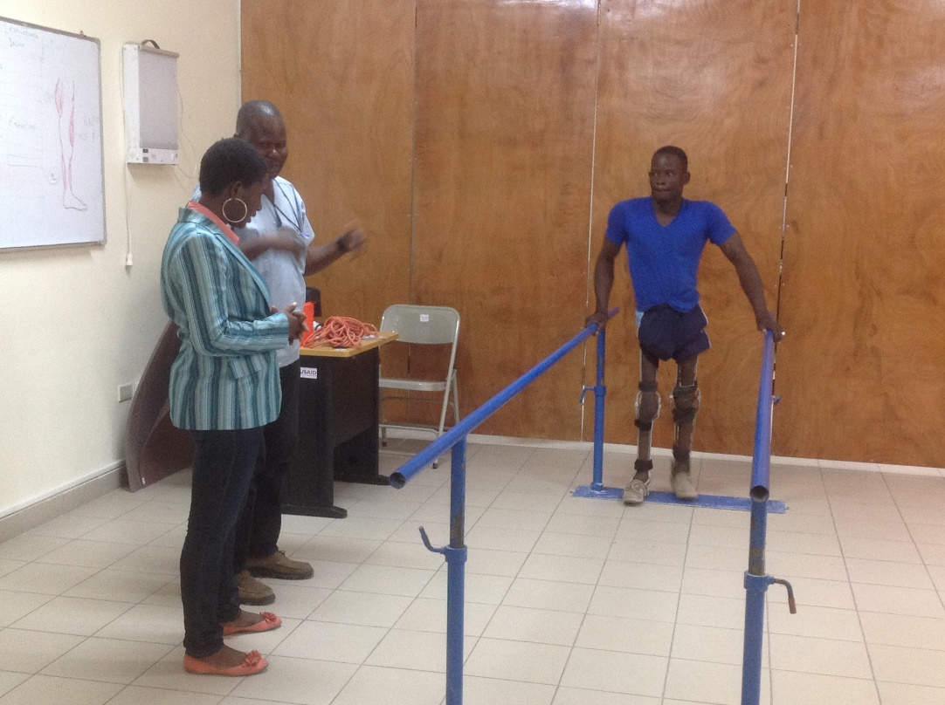
Les examens finaux/Poids des évaluations
Section Écrite = 50% de la note finale
Section Pratique = 50 % de la note finale

Slide 30
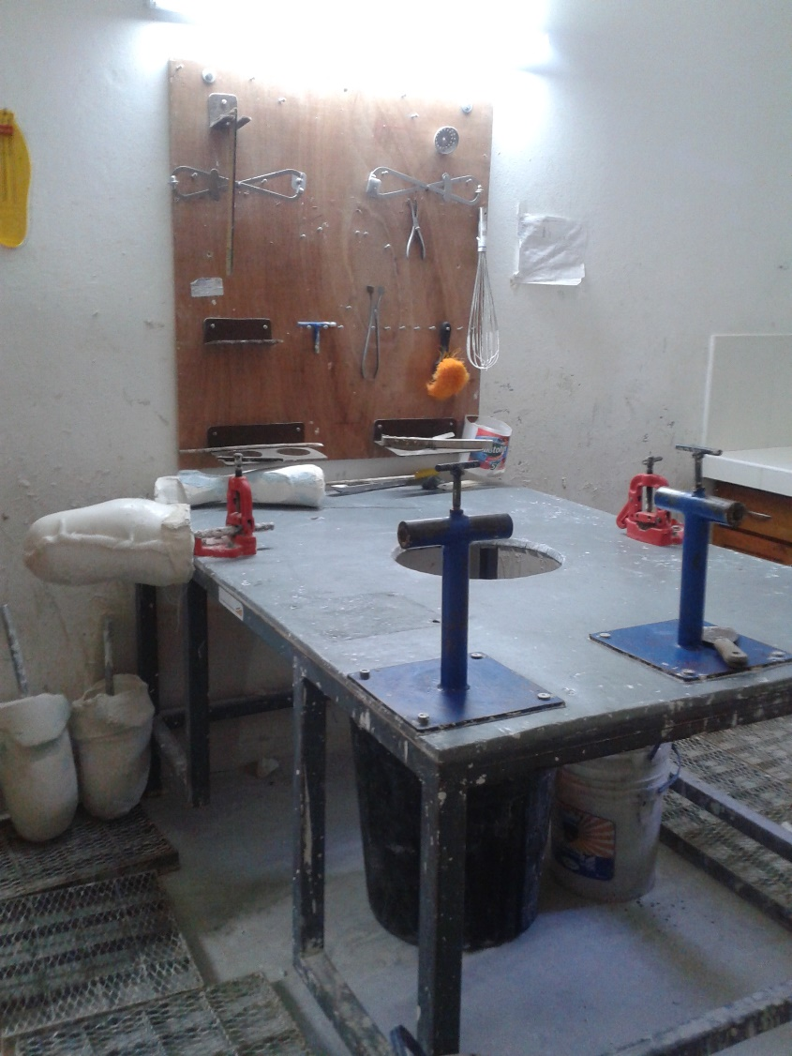
La section Pratique/Fabrication
Au début de janvier, les candidats ont eu 2 semaines pour réaliser 2 appareils pour 2 patients. Une prothèse et une orthèse de membre inférieur
Les patients ont été sélectionnés par les instructeurs selon leur complexité de cas et le hasard a décidé du pairage candidat/patient

Slide 31
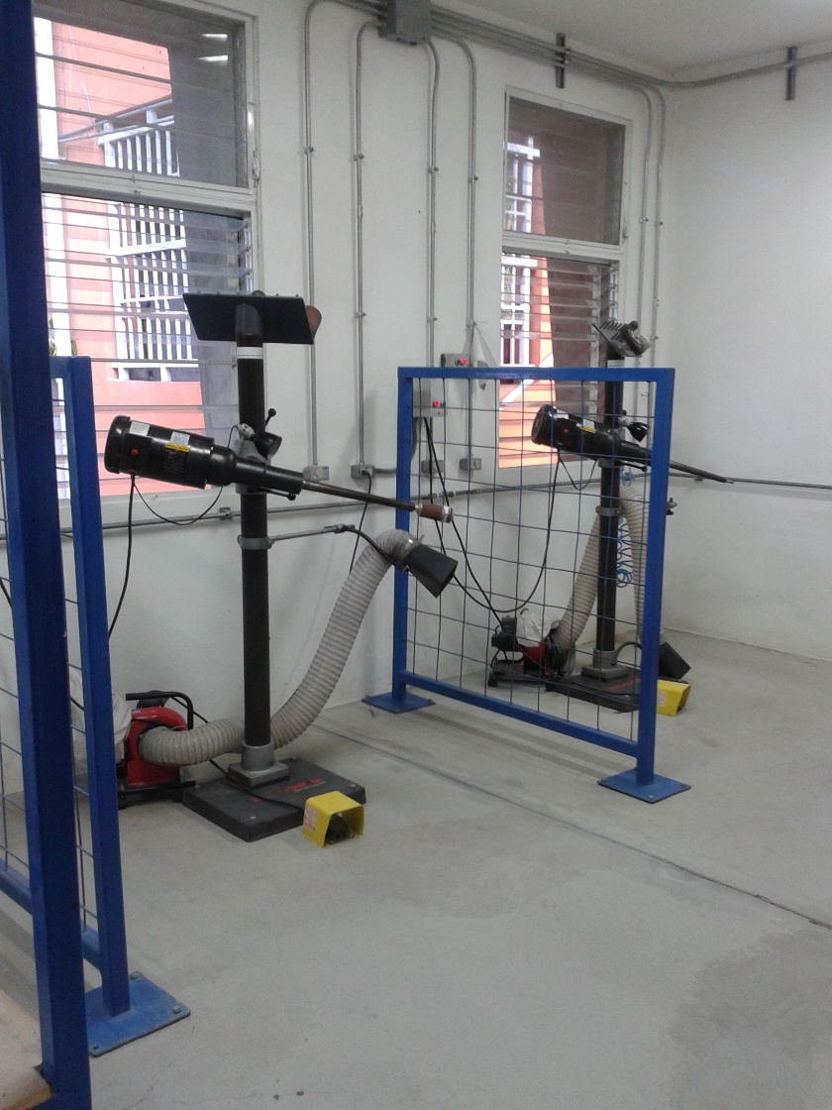
La section Pratique/Fabrication
Les candidats qui ont réalisé une prothèse trans-fémorale ont aussi réalisé une AFO (Ankle Foot Orthosis) et vice versa pour la trans-tibiale et KAFO (Knee Ankle Foot Orthosis)
Le temps de fabrication devait être rigoureusement respecté. Les candidats avaient 35 heures pour finaliser chacun de leur appareil.
La fabrication a été évaluée par les instructeurs sur place. (15%)

Slide 32
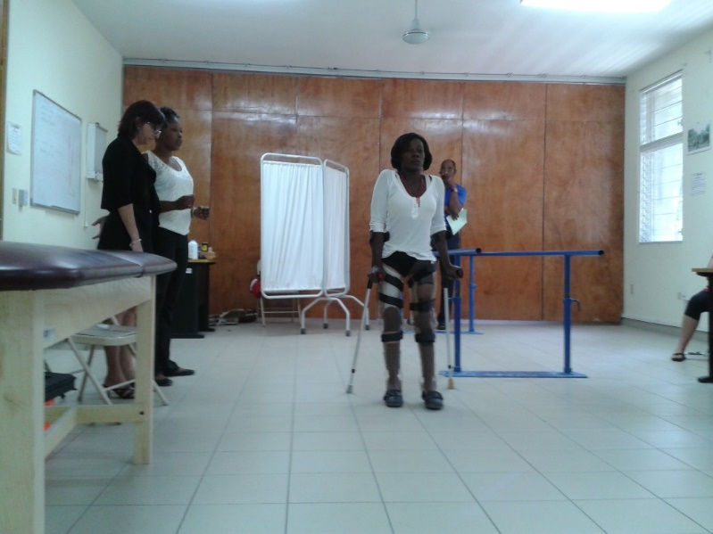
Recrutement des patients pour les examens
Ce sont des patients qui étaient déjà suivis en clinique
En dédommagement, le patient se voyait offrir gratuitement l’appareil réalisé
Il fallait tenir compte de
La complexité des cas pour être équitable d’un candidat à l’autre
La capacité du patient à se déplacer pour plusieurs rendez-vous
La volonté de participer à un tel événement

Slide 33
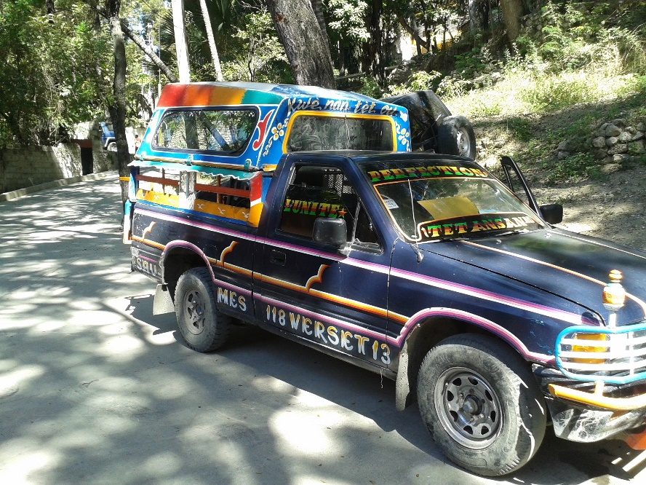
Présentation de cas/L’horaire
La présentation de chaque cas doit durer une heure
L’horaire a été faite de façon à évaluer au maximum 4 candidats par jour
La grève des taptaps = arrêt forcé des évaluations et obligation de différer le retour

Slide 34
Présentation de cas/Déroulement des examens
Les candidats présentent leur cas individuellement selon le plan suivant
1. Dossier médical: L’anamnèse, diagnostic, attentes du patient, antécédents, etc…
2. L’évaluation physique complète du patient: bilan musculaire et articulaire, évaluation de la peau, sensibilité, douleur etc…
3. Plan de traitement
4. Analyse statique et dynamique
5. Révision de la peau de l'utilisateur après la marche
6. Observations finales

Slide 35
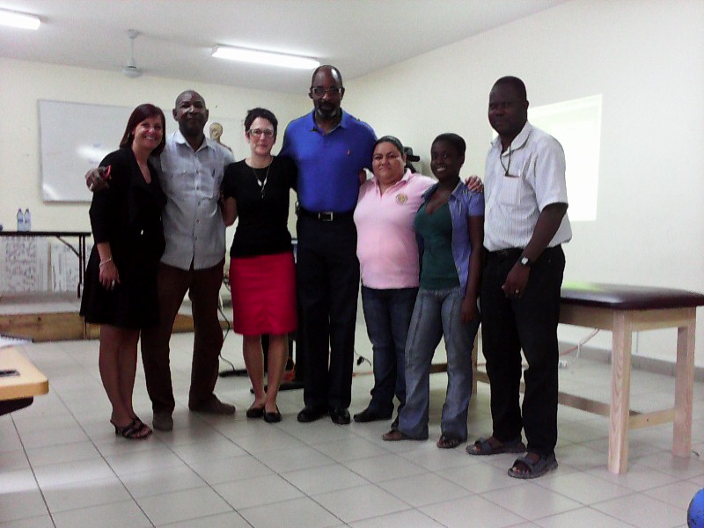
Présentation de cas/Déroulement des examens
Panel d’évaluateurs formé de :
Karol Hernanadez, CPO
Dr.Bernard Nau, Orthopédiste
Thomas Iwalla CPO
Nathalie Anglehart CO(c)
Catherine Vallée CP(c)

Slide 36
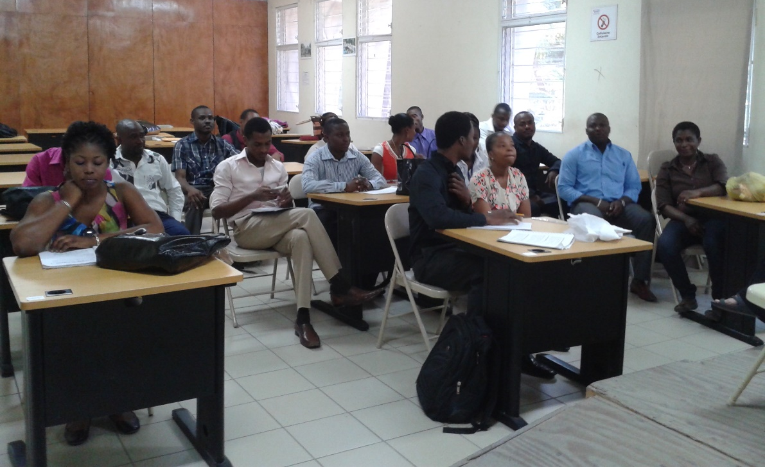
Les résultats
Les 22 candidats ont réussi leur examen pratique
4 candidats doivent reprendre leur examen écrit à l’automne

Slide 37
Impressions
Niveau de compétence clinique très intéressant.
Examen très complet.
Première profession de la réadaptation à obtenir une reconnaissance internationale.
Stagiaire qui a manifesté l’intérêt de venir en stage au Québec. Il devrait arriver au printemps.

Slide 38
Mèsi anpil, anpil (merci beaucoup, beaucoup)
Tout spécialement à Nathalie Anglehart
ISPO
Handicap International
Healing Hands for Haïti
L’IRGLM, spécialement Véronique Lavoie
Mes collègues pour avoir ‘’supporté’’ mon absence

Slide 39
Questions?

Slide 40
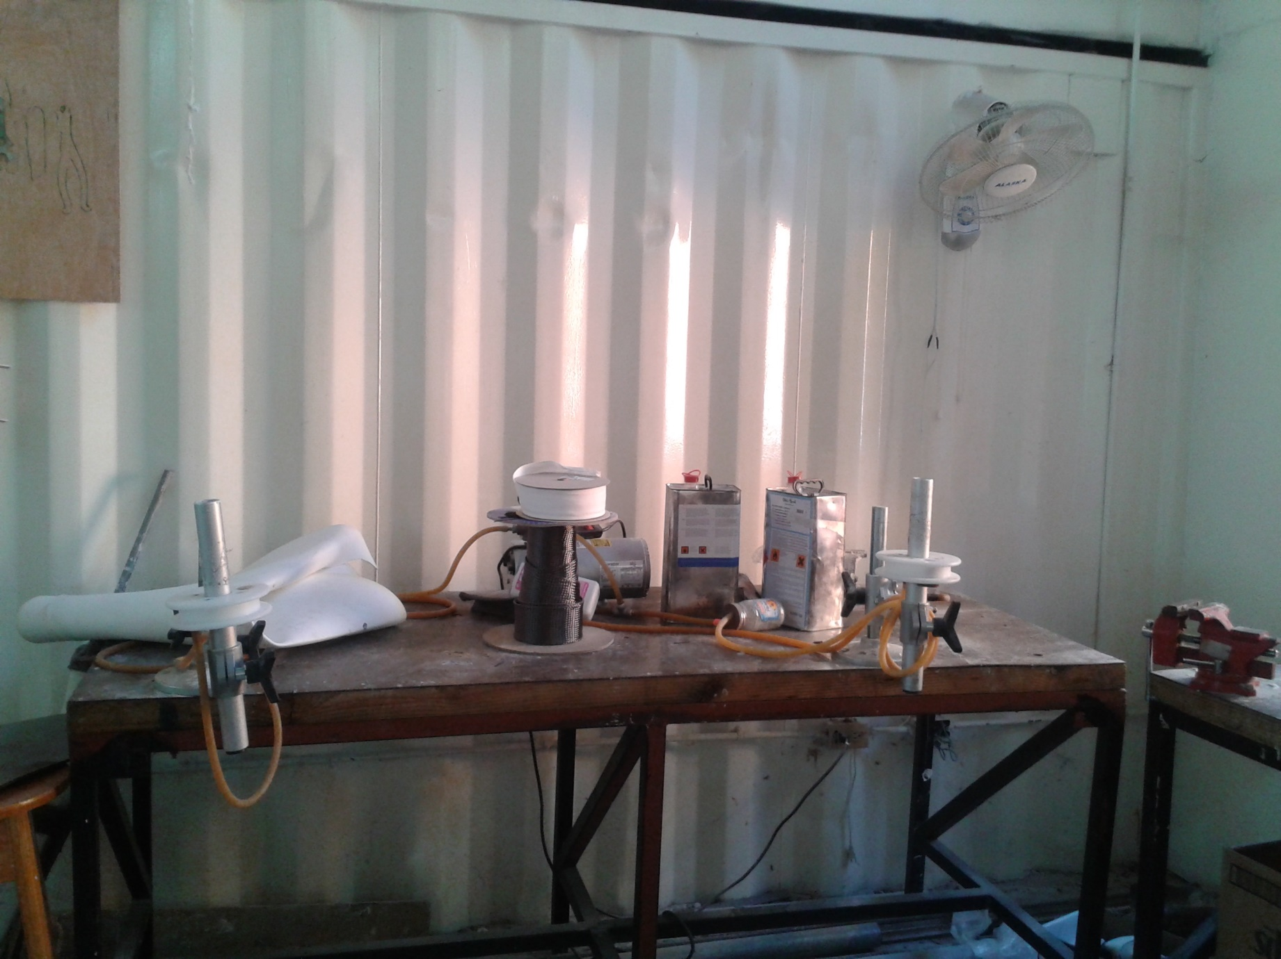

Slide 41
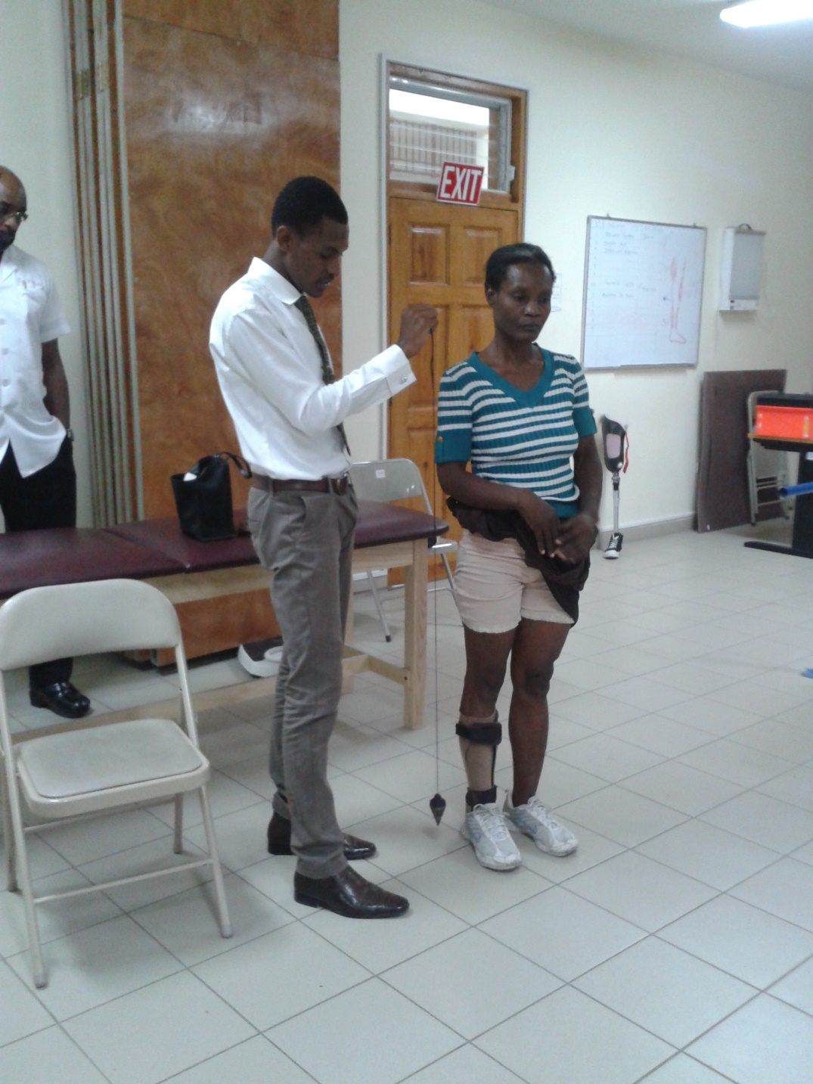

Slide 43
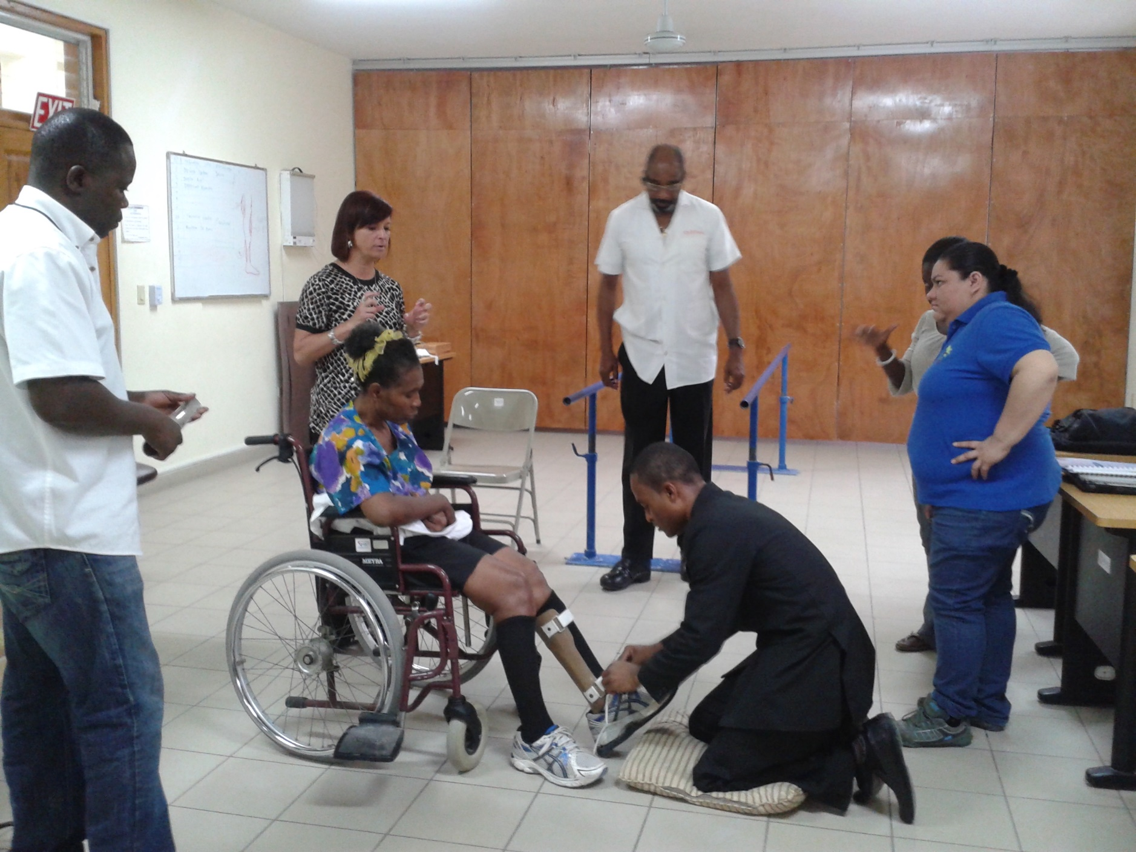

Slide 44
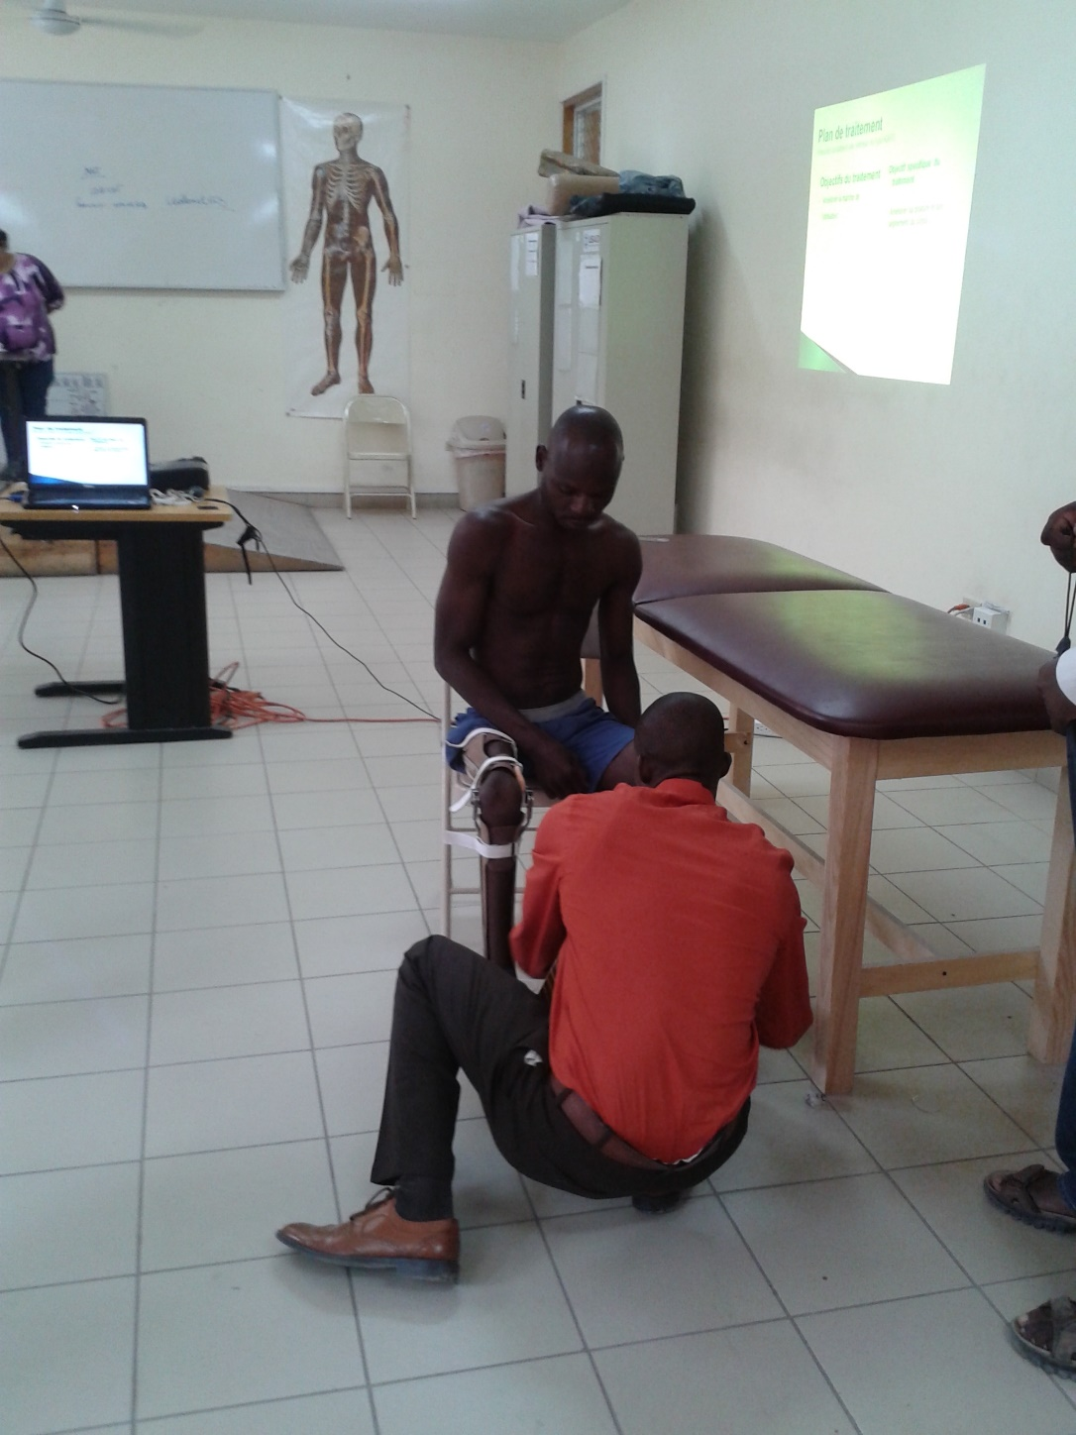

Slide 45
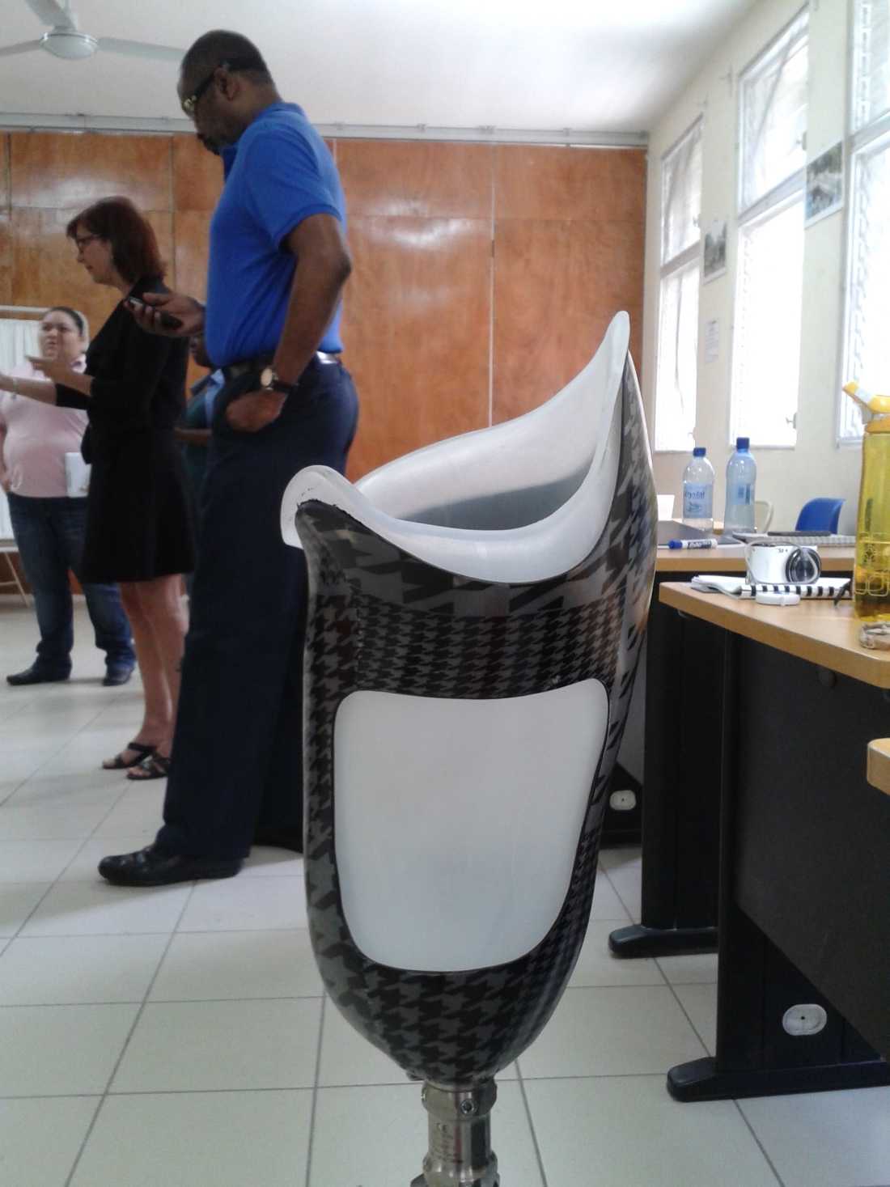

Slide 46
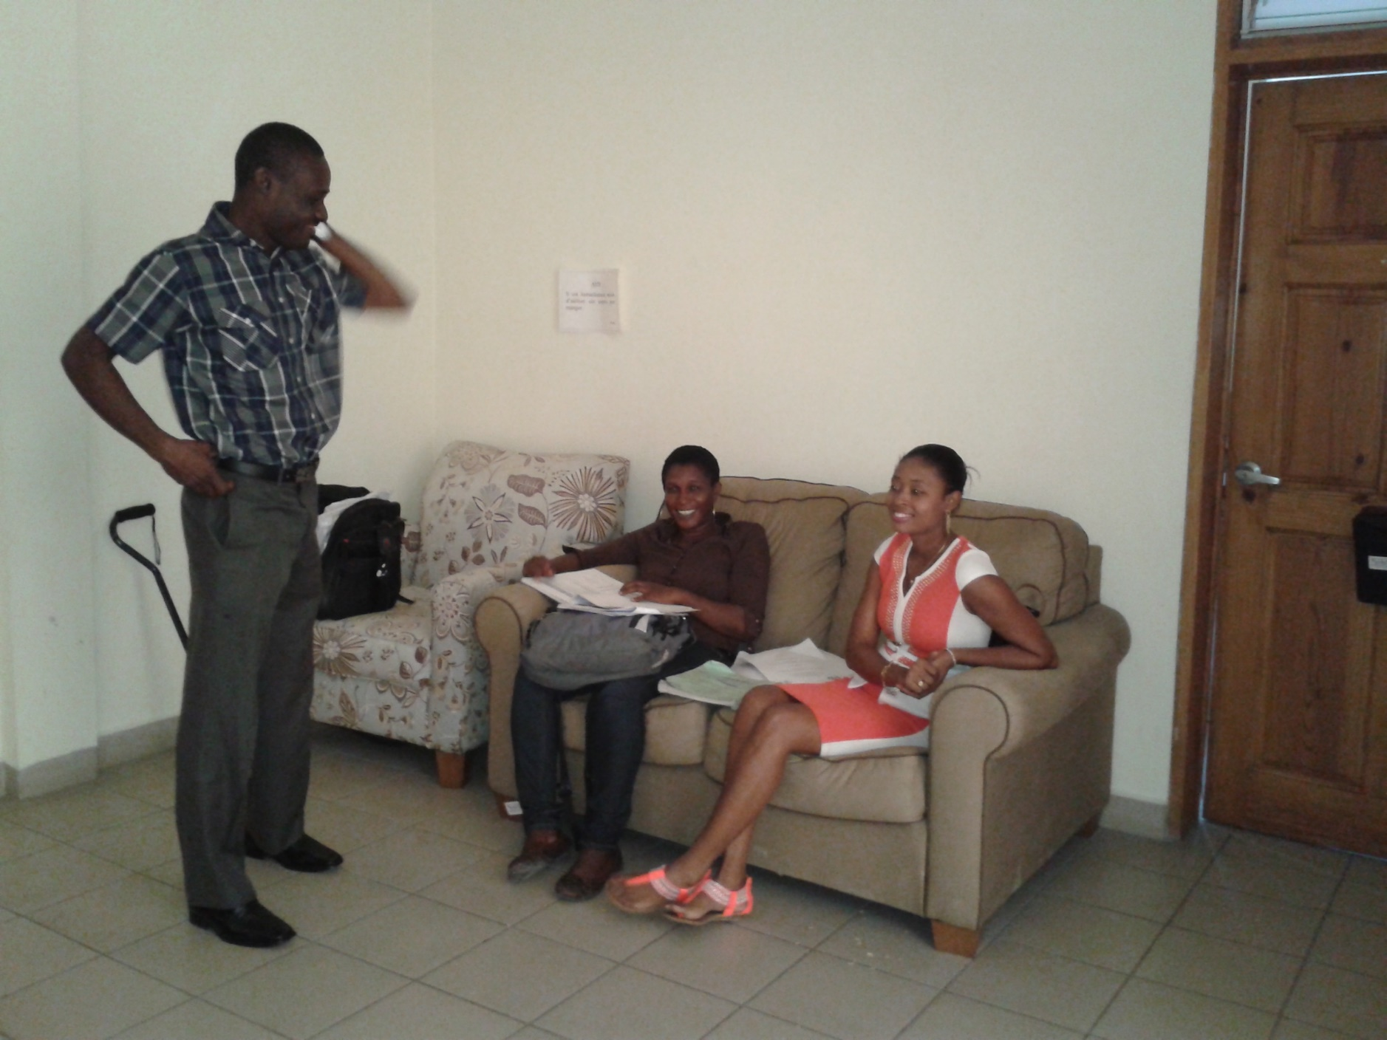

Slide 47
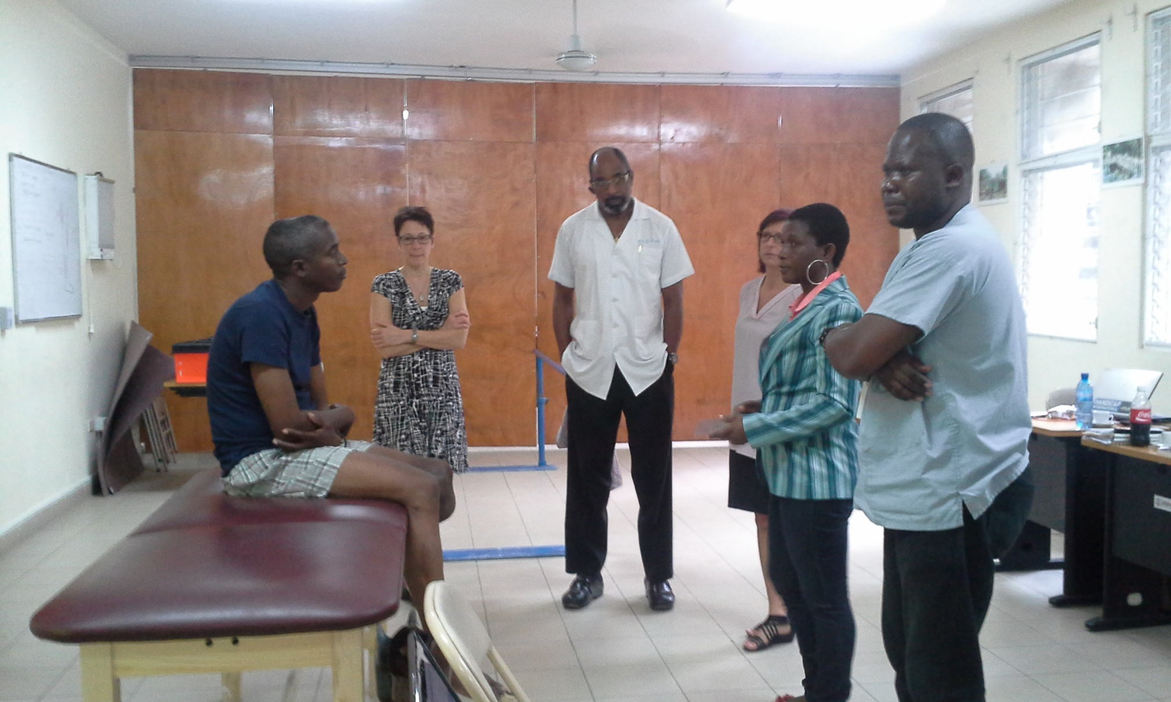

Slide 48
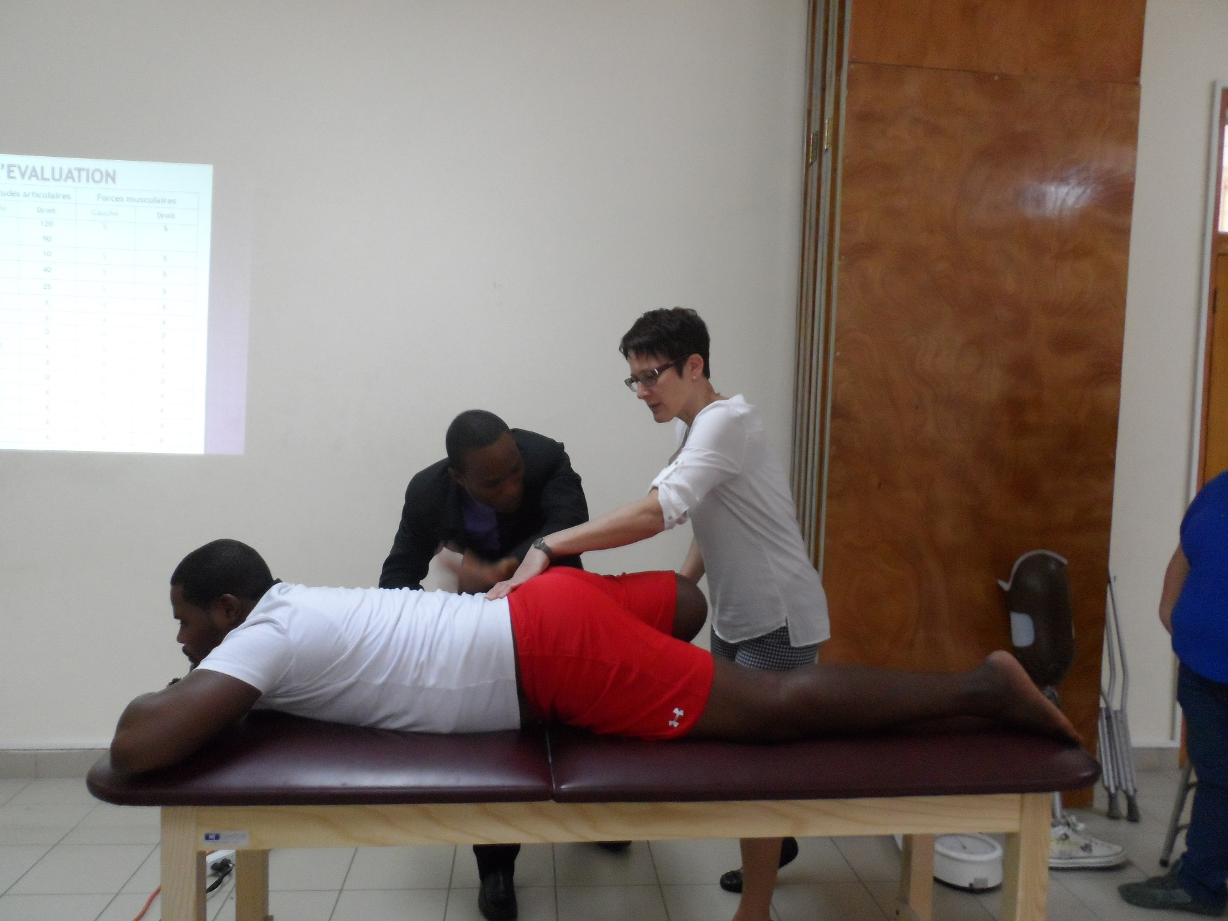

Slide 50
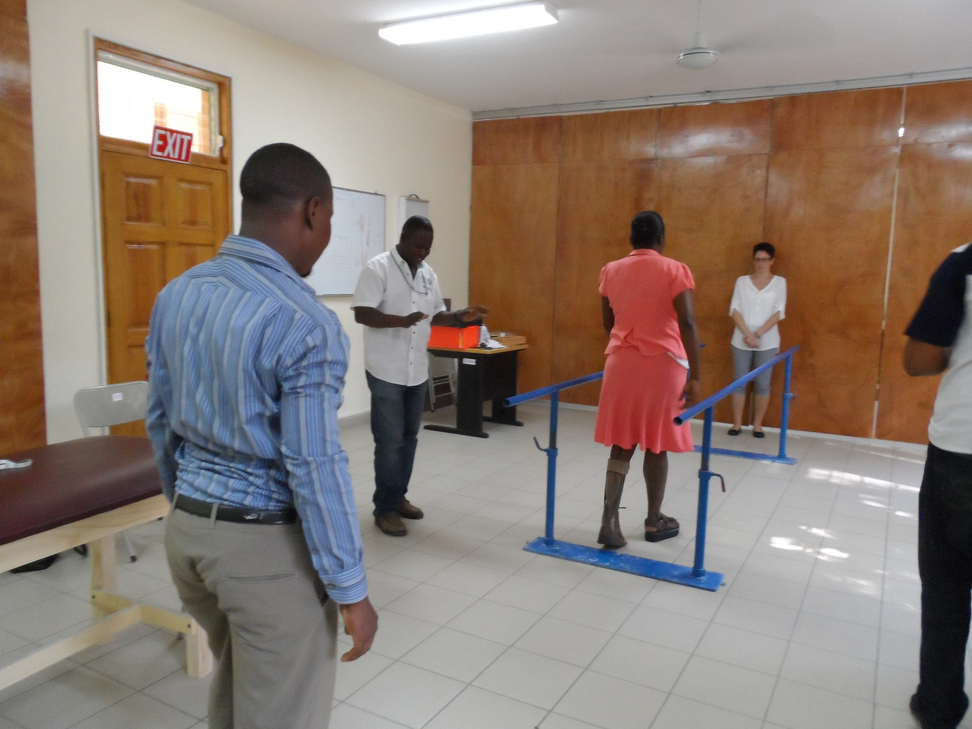

Slide 51
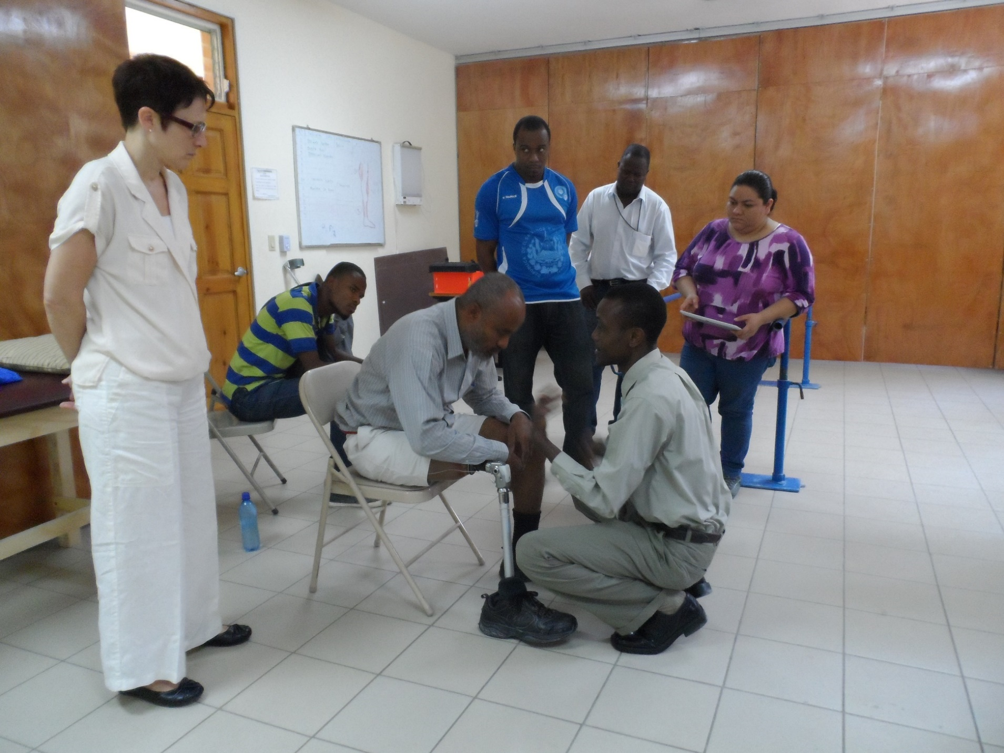

Slide 52
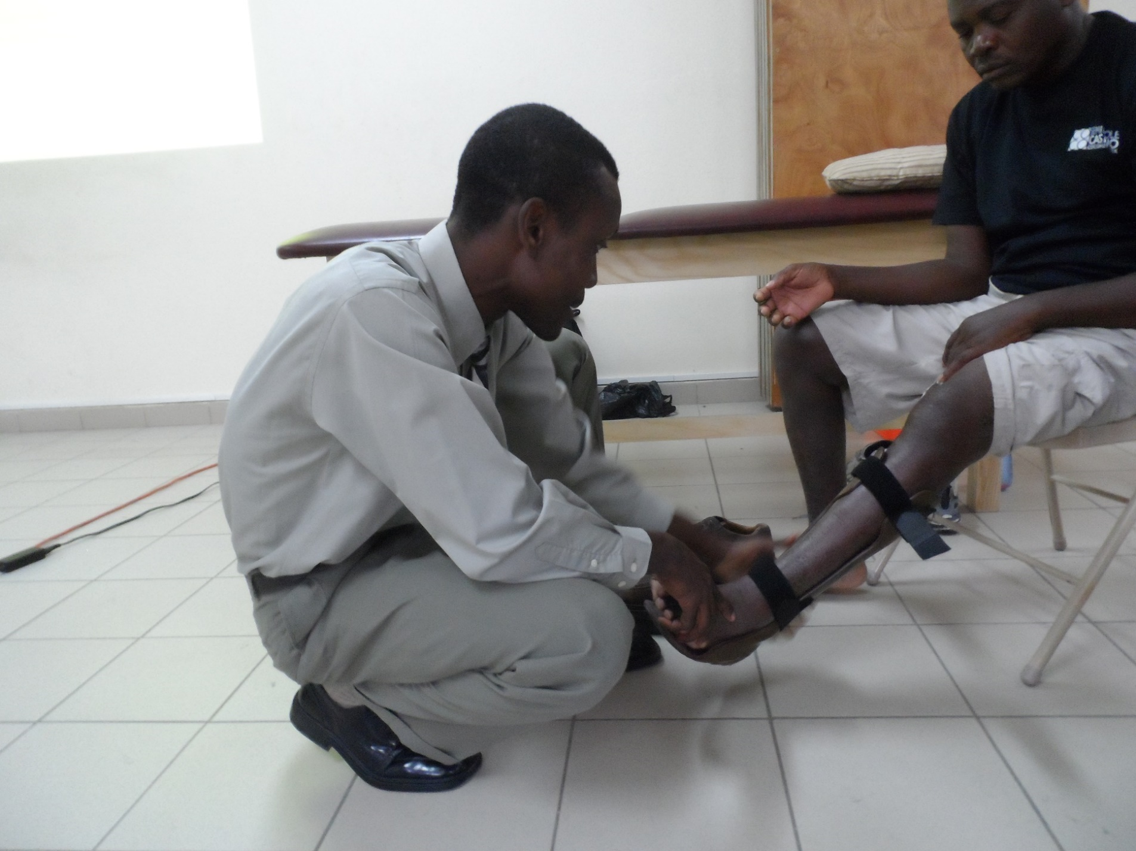

Slide 53
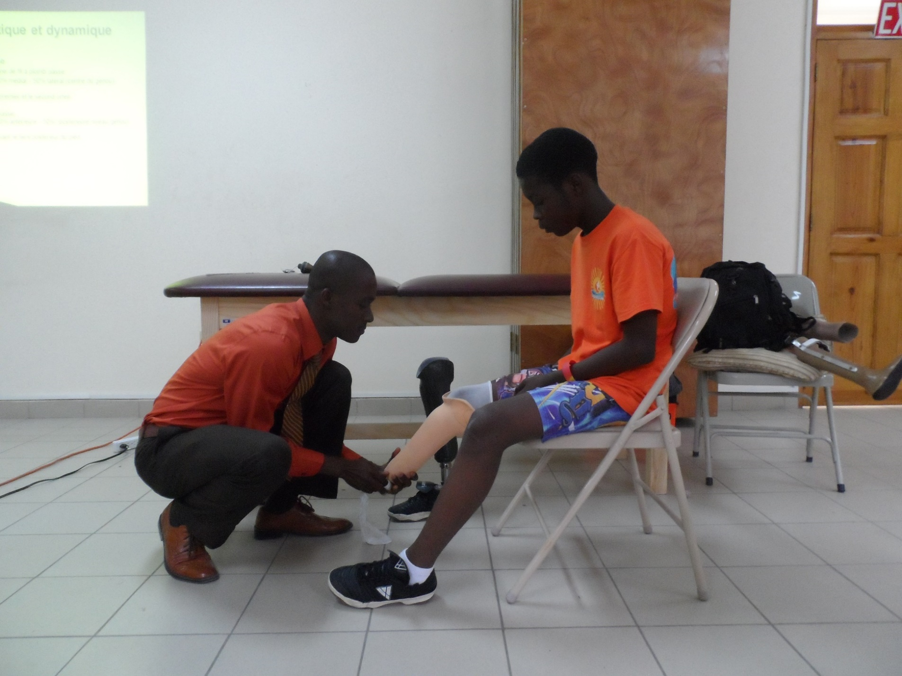

Slide 54
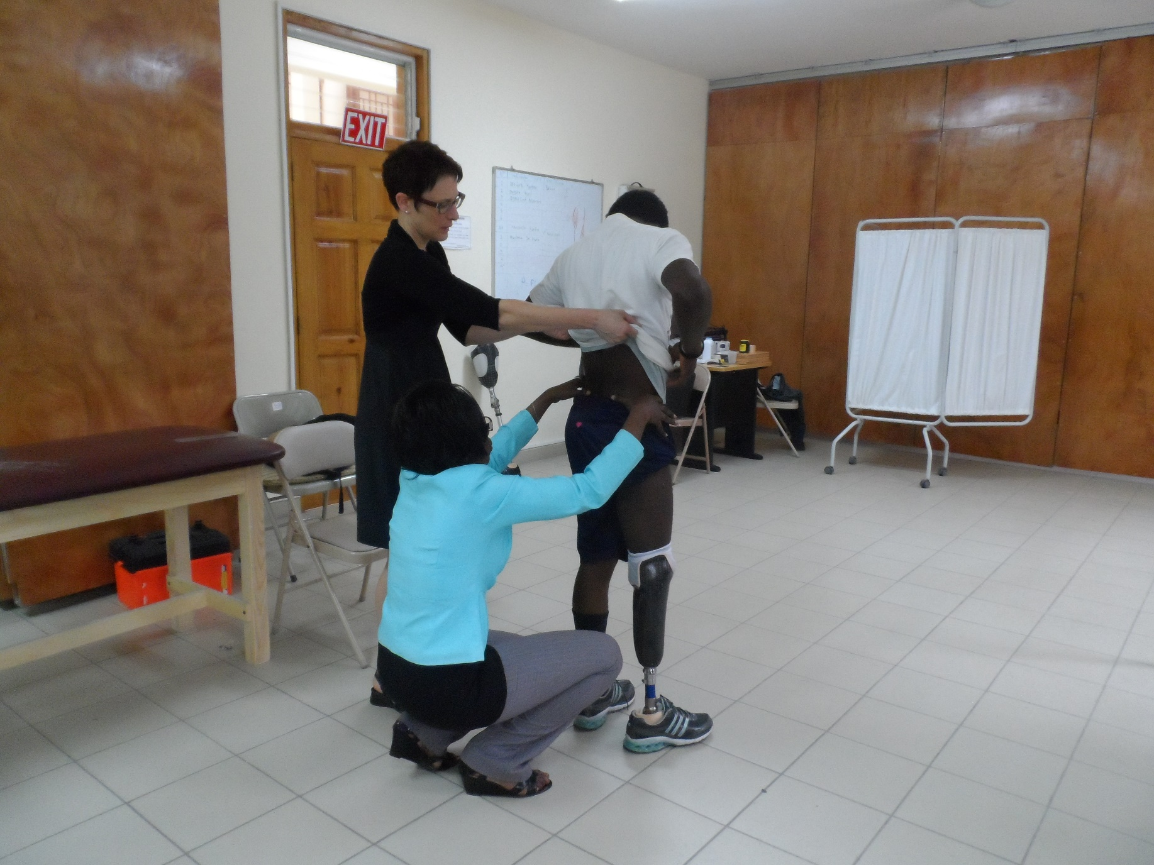

Slide 55
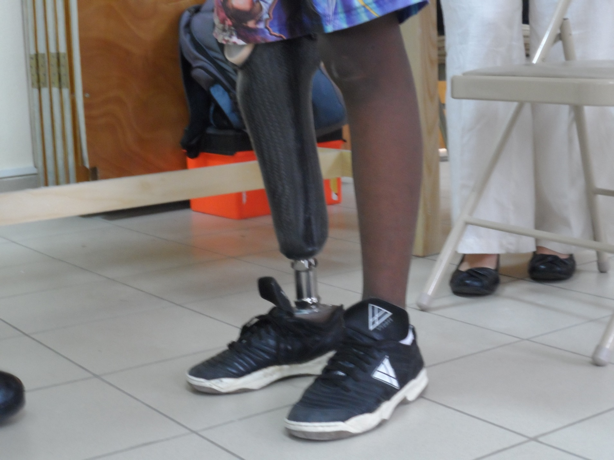

Slide 56
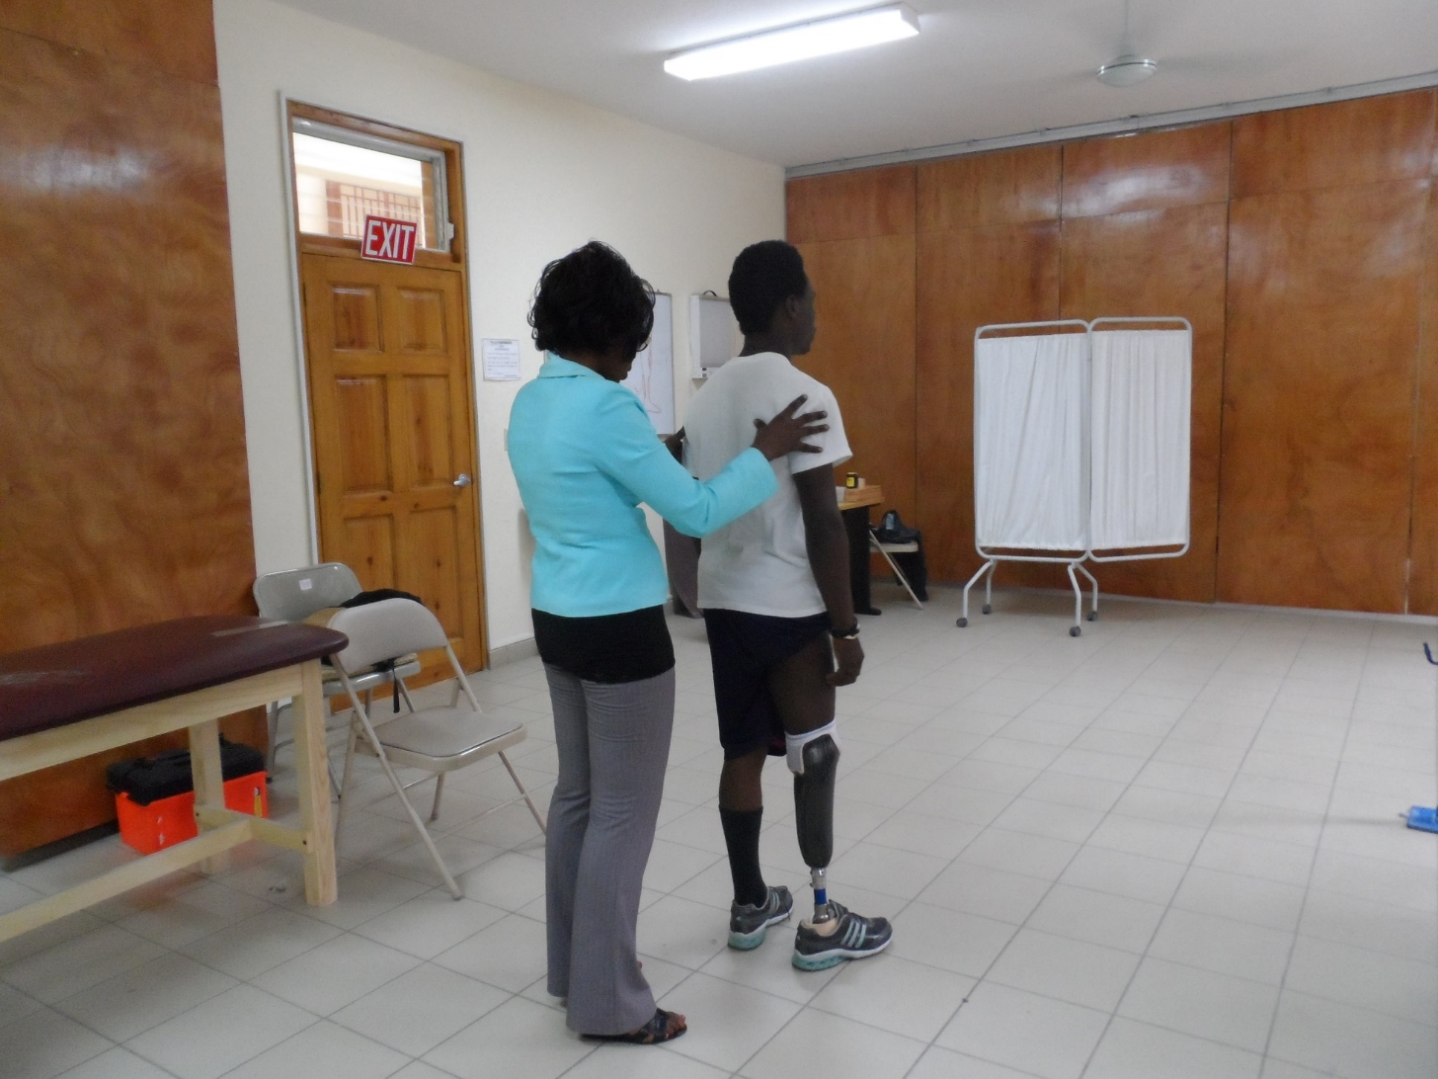

Slide 57
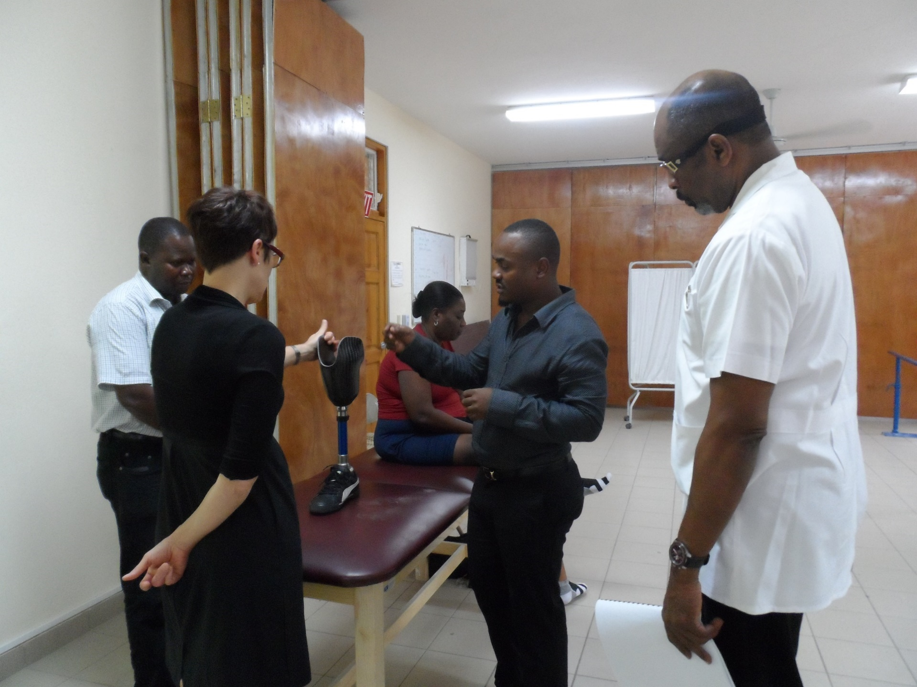

Slide 58
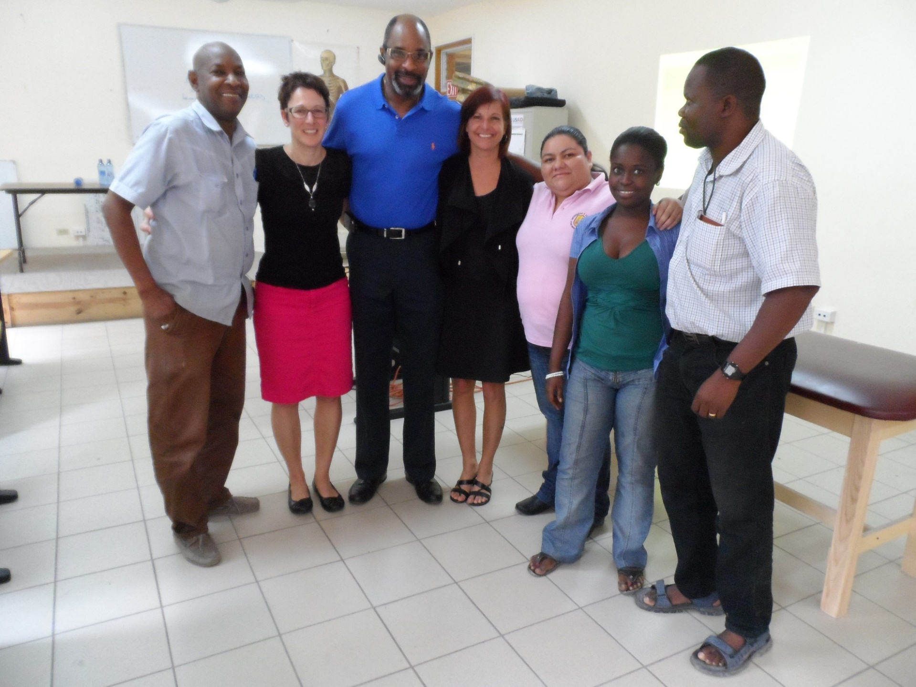

Slide 59
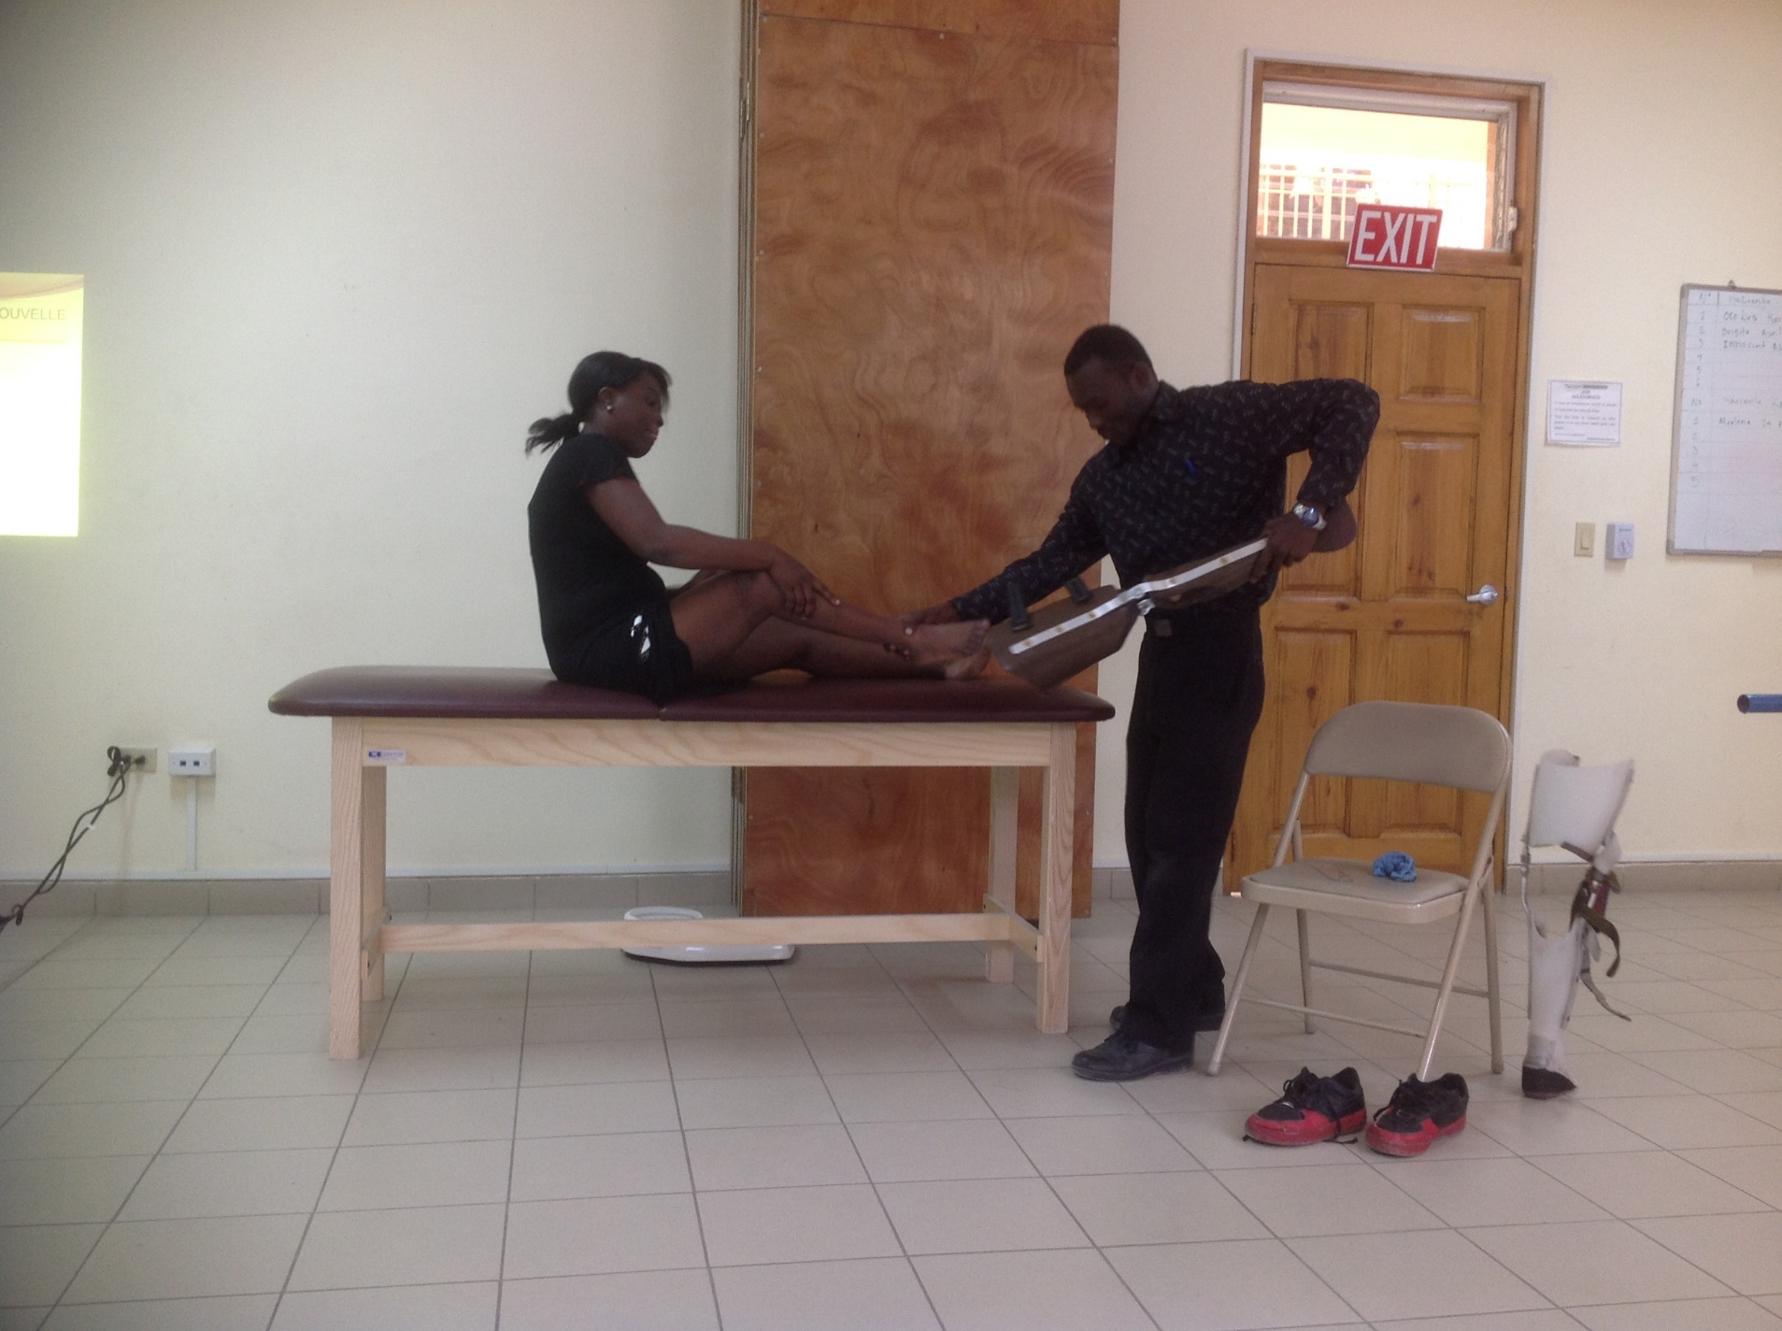

Slide 60
